Slide 1

Просторова фільтрація зображень

Slide 2
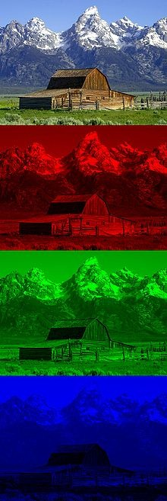
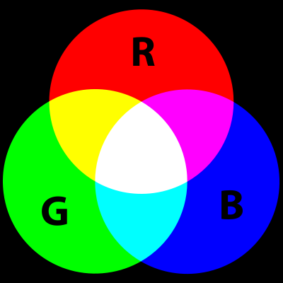
RGB
У RGB моделі кожному з каналів призначається певне значення в діапазоні від 0 до 255. Наприклад, якщо ви хочете створити чисто синій колір, червоний мав би значення 0, зелений мав би значення 0, а синій мав би значення 255 (чистий синій). Щоб створити чорний, червоний, зелений і синій, кожен мав би значення 0, а для створення білого кожен мав би значення 255. RGB відомий як «аддитивна» модель і є протилежністю моделі субтрактивного кольору.

Slide 3

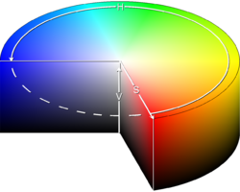
HSV або HSB
HSV – (Hue, Saturation, Value, Brightness).
Hue – кольоровий тон, має значення в діапазоні від 0 до 360 °, також часто приводиться до діапазону 0 -100, або 0 -1.
Saturation – насиченість. Значення цього параметру можуть варіюватися від 0 до 100 або 0 – 1. Чим менший цей параметр, тим ближче колір до сірого.
Value або Brightness – яскравість, також задається в діапазоні 0 – 100 або 0 -1.

Slide 4
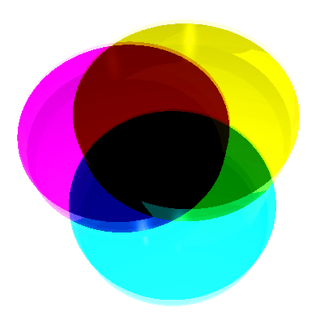
CMYK
CMYK - (Cyan, Magenta, Yellow, Black) Модель CMYK використовується для друку і описує кольори на основі їхнього відсотка блакитного, пурпурного, жовтого та чорного. Використовується переважно принтерами.
Комбінуючи блакитний, пурпурний, жовтий і чорний на папері в різних відсотках, створюється ілюзія великої кількості кольорів.
CMYK відома як «субтрактивна» колірна модель. Білий є природним кольором паперу або іншого фону, тоді як чорний є результатом повної комбінації кольорових чорнил.

Slide 5
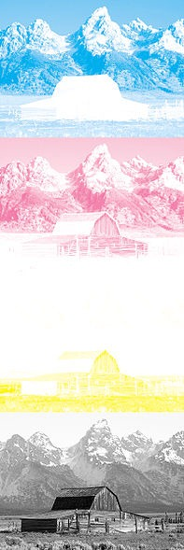
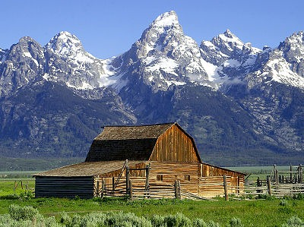
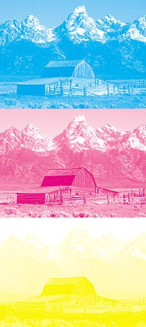
CMYK
Представлення створення зображення при друку.

Slide 6
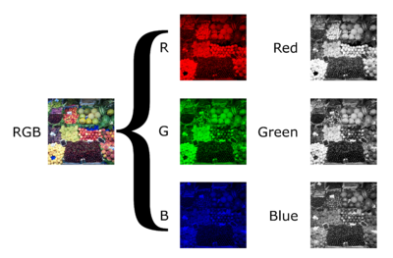

GRAYSCALE
Grayscale – кольорова схема яка представлена палітрою чорного, білого кольору, та відтінками сірого. Має значеня в діапазоні від 0 до 255, де 0 – чорний, 255 – білий.

Slide 7
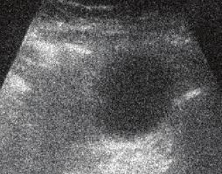
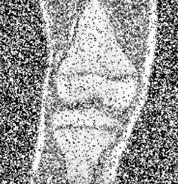
Для чого використовують фільтри?
Фільтри зображень використовують для косметичного покращення, до прикладу, щоб зменшити кількість шумів та зробити більш чіткими краї зображення. У зображенні можуть бути присутніми два типи шуму: спекл-шум і шум солі та перцю.
Спекл шум – це шум, який виникає під час отримання зображення, тоді як шум сіль-перець (виражається у чорних та білих пікселях) спричинений раптовими порушеннями в сигналі зображення.

Slide 8
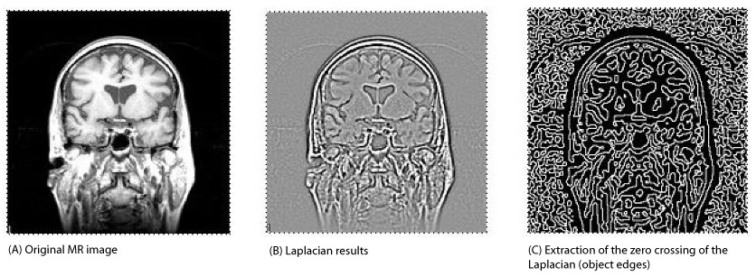
Для чого використовують фільтри?
Підвищення чіткості країв зображення може допомогти виявити особливості зображення.
Попередня обробка зображення може підвищити точність моделей машинного навчання, які є інструментом у вирішенні подібних задач. Попередньо оброблені зображення можуть допомогти базовій моделі досягти високої точності навідміну від необроблених зображень.

Slide 9
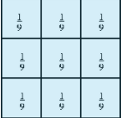
Просторові фільтри
Просторові фільтри – це фільтри які застосовують певний оператор послідовно до кожної точки забраження. Зазвичай такі фільтри мають згортку із ядром, що представлені матрицею, значення залежить від типу цифрового фільтра.

Slide 10
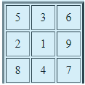
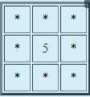
Фільтр оснований на середньому арифметичному
Average filter - це простий просторовий фільтр із розсувним вікном (матрицею), який замінює центральне значення у вікні середнім (середнім) усіх значень пікселів у вікні. Вікно, або ядро, зазвичай квадратне, але може мати будь-яку форму. Нижче наведено приклад середньої фільтрації одного вікна значень 3x3.
Середній фільтр використовується для розмиття зображення, щоб видалити шум. Він включає визначення середнього значення пікселів у ядрі n x n. Інтенсивність пікселів центрального елемента потім замінюється середнім. Це усуває частину шуму на зображенні та згладжує краї зображення.

Slide 11
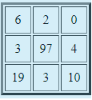
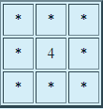
Фільтр оснований на медіані
Медіанний фільтр також є просторовим фільтром з використанням вікна, але він замінює центральне значення у вікні (матриці) медіаною всіх значень пікселів у вікні. Зазвичай таке вікно квадратне, але може мати будь-яку форму NxM.
Медіанний фільтр обчислює медіану інтенсивності пікселів, які оточують центральний піксель у ядрі n x n. Медіана потім замінює інтенсивність центрального пікселя. Середній фільтр краще усуває шум солі та перцю, ніж середній фільтр і фільтри Гаусса. Середній фільтр зберігає краї зображення, але не бореться з плямистими шумами
В порядку зростання 0, 2, 3, 3, 4, 6, 10, 15, 97

Slide 12
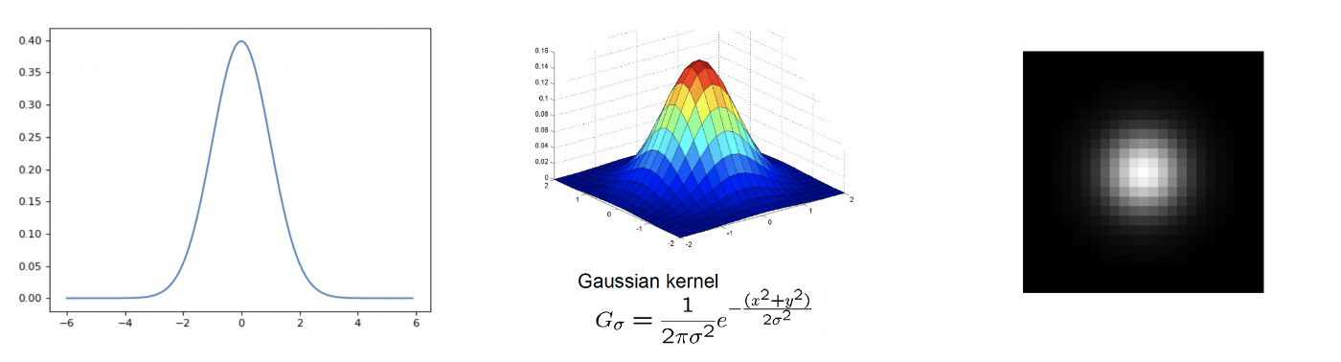
Гаусівський фільтр
Фільтр Гаусса подібний до середнього фільтра, однак він включає середнє зважене значення оточуючих пікселів і має параметр сігма. Ядро являє собою дискретну апроксимацію гауссового розподілу. Хоча фільтр Гаусса розмиває краї зображення, він краще зберігає краї, ніж фільтр оснований на середньому такого ж розміру.

Slide 13
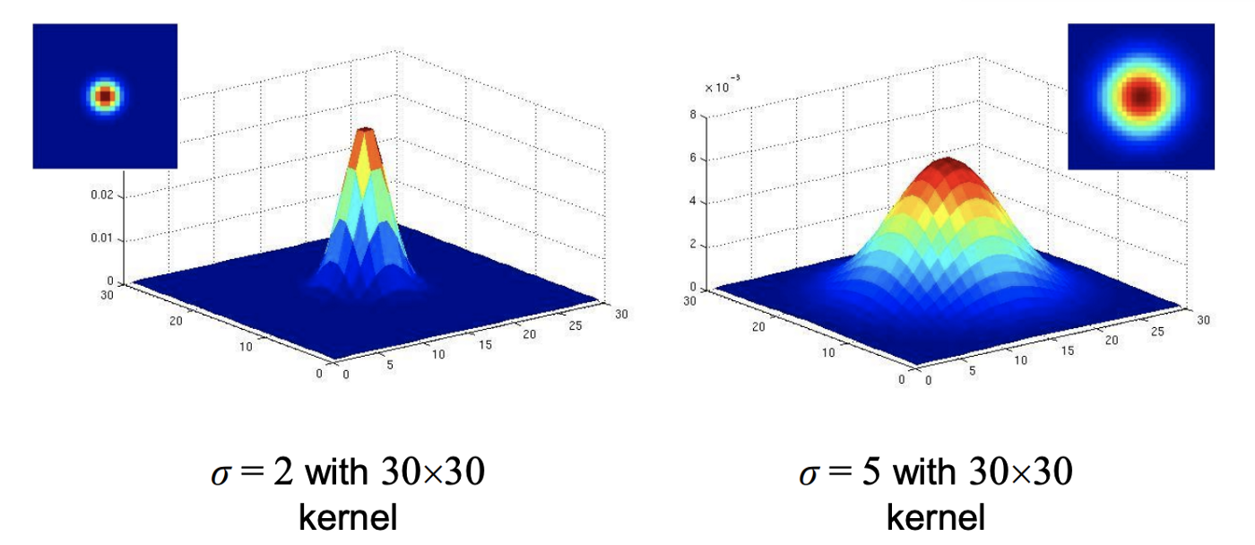
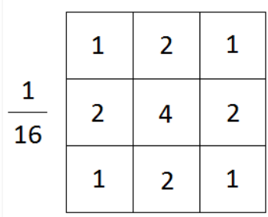
Гаусівський фільтр
Кожне значення у фільтрі Гаусса береться з нульового середнього розподілу Гаусса. Розмір ядра залежить від стандартного відхилення 𝛔 функції Гаусса:

Slide 14
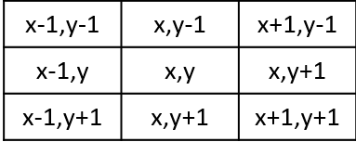
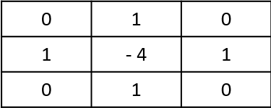

Лапласівський фільтр
Цей фільтр суттєво відрізняється від попередніх, аже має алгоритм який не схожий із попередніми фільтрами. Відображення для знаходження другої похідної, називається оператором Лапласа, на якому і базується фільтр.
Ми отримуємо оператор Лапласа дискретної функції, знаходячи різницю на другій похідній оператора Лапласа в напрямках X і Y. Візьмемо напрямок x як приклад: Різниця першого порядку: f'(x) = f(x) - f(x - 1) Різниця другого порядку: f''(x) = f'(x+1) - f' (x) = (f(x + 1) - f(x)) - (f(x) - f(x - 1)) Після спрощення: F '' (x) = f (x - 1) - 2 ( f (x)) + F (x + 1)
$$laplace(f)=\frac{∂^{2}f}{{∂x}^{2}}+\frac{∂^{2}f}{{∂y}^{2}}$$

Slide 15
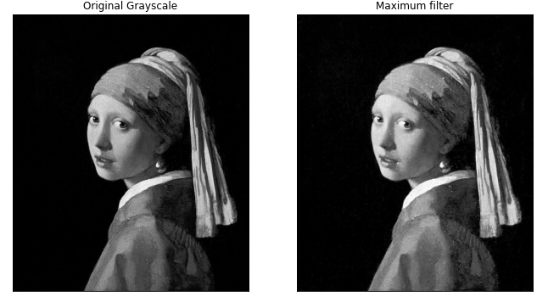
Фільтр оснований на мінімальному та максимальному значенні
Такі фільтри приймають в ядрі згортки найбільше або найменше значення пікселів зображення в рамках згортки. Використовуються для збільшення або зменшення яскравості,

Slide 16
Висновки:
Кожен фільтр має своє призначення.
Фільтри не завжди використовуються для покращення якості зображення.
Фільтри можуть використовуватися для фокусування на певній області зображення.
Дія фільтру залежить від кольорової моделі.

